Slide 1
Coordenação Geral de Tecnologia da Informação
Coordenação de Governança
MGP-TI do MinC
CGTI. 21/07/2015

Slide 2
MGP-TI DO MinC: PMBOK E PRINCE2
Cenário Atual de gerenciamento de projetos no MinC
PMBOK e PRINCE: o que são, para que servem, porquê, onde e como utilizar?
O que diferencia PMBOK e PRINCE2?
PMBOK e PRINCE 2: Algumas diferenças
Ciclo de Vida de Projetos
MGP-TI do MinC.
Escritório de Projetos: Atribuições e competências

Slide 3
Cenário Atual de gerenciamento de projetos
Norma Operacional que dispõe sobre a metodologia de gerenciamento de projetos de Tecnologia da Informação no âmbito do Ministério da Cultura ainda não aprovada.
A norma preconiza que todos os projetos devem ser planejados, executados, monitorados e controlados com vistas a aumentar a probabilidade de êxito, maximizar os benefícios, gerenciar os riscos envolvidos nos projetos, reduzir a complexidade da gestão de projetos, padronizar as práticas e centralizar a gestão do portfólio.
As diretrizes definidas na referida norma propõem que a documentação a ser elaborada seja a mínima necessária à boa gestão de projetos, com comunicação transparente, atribuições claras e compartilhadas entre os vários agentes e informação documentada.
Como implantar comunicação transparente? O que são atribuições claras?

Slide 4
PMBOK e PRINCE2: O que são?
Plataformas de gerenciamento de projetos, sendo a primeira desenvolvida pelo PMI – Project Management Institute e a segunda pelo Governo do Reino Unido, descritas abaixo:
PMBOK (Project Management Body Of Knowledge) é uma plataforma de gerenciamento de projetos desenvolvida e mantida pelo PMI – Project Management Institute;
PRINCE2 (Project IN Controled Environments) é um método de gerenciamento de projetos desenvolvido pelo governo do Reino Unido e utilizado por empresas públicas e privadas.

Slide 5
MGP-TI: Para que serve?
Melhorar a governança das organizações.
Gerenciar de forma estruturada projetos, programas e portfólios.
Reduzir riscos em todos os tipos de projetos.
Adotar um método alicerçado em MELHORES PRÁTICAS para apoiar o MinC na melhoria do gerenciamento de empreendimentos. Cada organização é Única.

Slide 6
MGP-TI: Por quê utilizar?
Maximizar o fator qualidade;
Possibilitar melhoria na definição de requisitos dos produtos;
Melhorar a integração com as partes interessadas;
Melhorar significativamente o processo decisório com clarificação de autoridade e responsabilidade;
Melhorar a monitoração e o controle;
Gerar os resultados esperados pelas partes.

Slide 7
Onde utilizar?
Em qualquer tipo de empreendimento que tenha as características de projetos, ou seja, temporários, executado para criar um produto ou serviço único, com início e fim determinados e objetivos claros.
Em qualquer tipo de organização pública ou privada de qualquer porte.
Na empresa como um todo ou em departamentos que a integram.
Em qualquer região geográfica ou cultura.

Slide 8
Como utilizar?
Adotando um método alicerçado nas melhores práticas de gerenciamento de projetos.
PMBOK e PRINCE2 não devem ser usadas como estruturadas, mas devem ser adaptadas para cobrir áreas críticas de qualidade.
Enquanto o PRINCE2 é um método, o PMBOK é uma corpo de conhecimentos (plataforma) orientadora para gerenciamento de projetos.

Slide 9
O que diferencia PMBOK e PRINCE2?
PMBOK é uma plataforma para gerenciamento de projetos orientada a processos e tem no Guia PMBOK um ótimo orientador de melhores práticas em projetos.
PRINCE2 é um método para gerenciamento de projetos orientado a produto.

Slide 10
PMBOK e PRINCE2: Algumas diferenças
Designação | PMBOK | PRINCE2
Organização | Áreas de Conhecimento, Ciclo de Vida, Processos e Ferramentas e Técnicas | Princípios, Componentes ou Temas e Processos.
Orientação | Processo | Produto
Autoridade e Responsabilidade | Sponsor (Patrocinador) | Conselho de Projeto
Forças | Abordagem mais dependente do patrocinador | Abordagem de senso comum (CP)
Diz.... | O que Fazer | Como Fazer
Planejamento | Orientado a atividade ou produto | Orientado a produto
Se relacionam e se complementam | Corpo de conhecimentos | Método

Slide 11
Ciclo de Vida de Projetos
PMBOK
PRINCE2
Iniciação
Planejamento
Pré-Projeto
Iniciação
Controlando uma fase
Gerenciando Limites de Fases
Gerenciando a entrega de produtos
Monitoração e Controle
Execução
Estágios de Execução
Encerramento
Encerramento

Slide 12
MinC, CTI, PDTI
Proposição de Projeto
DOD
Dirigindo um Projeto (Directing a Project)
Direção CGP
Autoriza DAP
Autoriza DDS
Autoriza DV e Próxima Fase
Fornece instruções Ad Hoc
Autoriza DD
Autoriza DEP
Viabilidade projeto (Starting Up a Project)
Relatório da fase
Plano próxima fase
DV elaborada
Mudanças e riscos, Acompanhamento
Disponibiliza Infra e coloca em produção
Lições aprendidas, Histórico de Projeto e Operação Assistida
Projeto inicia
Desenvolvimento Solução aprovado
Valida Entrega elabora DD
Encerramento prematuro
Planeja e elabora DDS
Realiza testes
Gerência : Líder do Projeto
Gerenciando limites de fases
Realiza Correções
AO e Elabora DEP
Documento de viabilidade-Elabora DAP
Próximo Plano
Iniciando o Projeto
(Initiating a Project)
Controlando uma Fase
OK
N
N
Encerrando um projeto
Starting Up a Project
OK
S
S
Gerenciando entregas
Uma vez no projeto
Pacotes de Trabalho
Pacote de Trabalho Concluído
Relatório de Controle
Registros da Qualidade
Pacote de Trabalho Concluído
Entrega
Várias vezes no projeto
Uma vez por fase
Uma vez por pacote de trabalho
Pré-projeto
Planejamento
Desenvolvimento da Solução
Validação
Disponibilização
Encerramento e Operação Assistida

Slide 13
MGP-TI: Norma Operacional nº xx/2015
Escopo e abrangência
Processo de Gerenciamento de Projetos de TI.
Não detalha processos técnicos → específicos de cada área de conhecimento.
Deve ser utilizado em todos os projetos de TI, não apenas pelo Escritório de Projetos de TI.
Diretrizes
Documentação mínima necessária e não a máxima possível.
Foco na comunicação, não no formalismo.
Documentar o que for necessário para comunicar.
Documentação centrada nas apresentações de decisão.
Processo baseado em eventos de decisão (stage-gates)
Cada reunião envolve uma decisão quanto ao prosseguimento da fase e/ou projeto.
Instituição do CGP – Comitê Gestor do Projeto.
Adaptações possíveis de acordo com a característica do projeto de TI.

Slide 14
CGP – Comitê Gestor do Projeto
Composição
Representante da CGTI
Representante da área demandante
- Representante do Escritório de Projetos de TI
Outros envolvidos com posição de decisão
Responsabilidades
Aprovar as decisões do projeto
Avaliar a maturidade do projeto
Avaliar a capacidade do projeto em avançar para a próxima fase
Prover suporte para resolução de desvios que comprometam a fase e/ou projeto
Aprovar mudanças nos compromissos de escopo, prazo e custo
Garantir a alocação dos recursos necessários
Comunicação
Envolvidos nas reuniões de decisão

Slide 15
Usuários-chave
Composição
Representantes da(s) área(s) demandante(s) e dos usuários finais da solução.
Responsabilidades
Apresentar o escopo e requisitos detalhados.
Participar da execução do projeto.
Validar os produtos entregues.
Coordenar as ações junto aos usuários finais (ex: treinamentos)
Comunicação
Participar de reuniões de acompanhamento do projeto quando convidados.

Slide 16
Fases e decisões do ciclo de vida
DAV
DAP
DDS
DV
DD
DEP
DOC
Pré-projeto
Planejamento
Desenvolvimento da Solução
Validação
Disponibilização
Operação Assistida

Slide 17
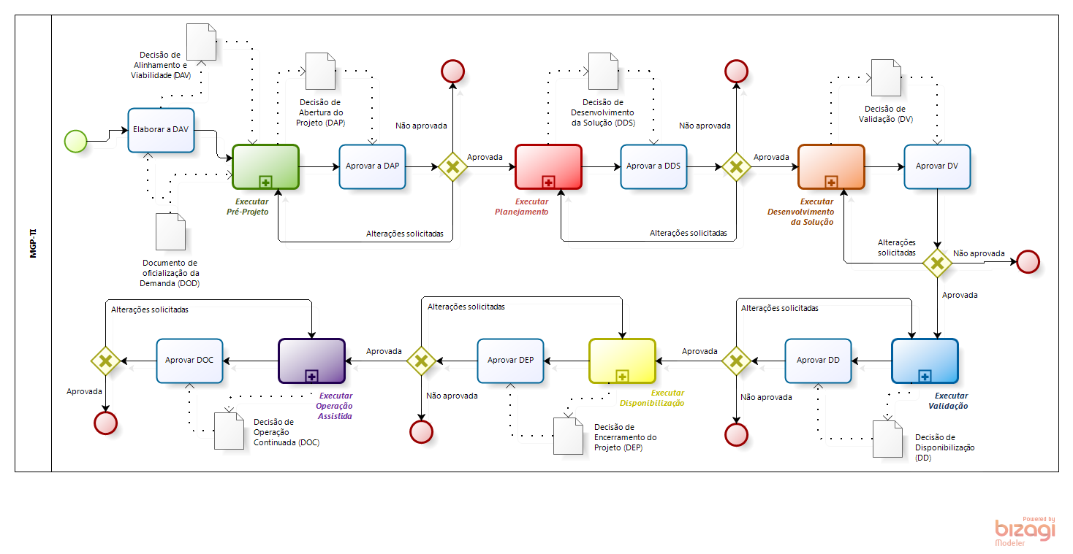
FLUXO GERAL DA MGP-TI

Slide 18
DAV – Decisão de Alinhamento e Viabilidade
DAV
Pré-projeto
Avaliar o valor da demanda para o negócio e autorizar o início da fase de pré-projeto.
Produtos de entrada
Decisões
Objetivos de negócio
DOD – Documento de oficialização da demanda, a ser encaminhado a CGTI pelo Coordenador-Geral da área demandante.
Designar responsável para conduzir a fase de Pré-projeto.
Designar usuários-chave.
Garantir a alocação da equipe necessária para o Pré-projeto.
Aprovar o início da fase de Pré-projeto.

Slide 19
DAP – Decisão de Abertura do Projeto
DAP
Planejamento
Avaliar o escopo e o planejamento preliminar e autorizar a abertura do projeto.
Produtos de entrada
Decisões
Objetivos de negócio
Diagnóstico
Visão
Escopo e limitações (preliminar)
Solução
Alternativas de solução
Sistemas envolvidos
Impactos na infra-estrutura de TI
Gestão de projetos
Cronograma (preliminar)
Orçamento (preliminar)
Lista de riscos (preliminar)
Necessidades de recursos (preliminar)
Lista de interessados (preliminar)
Aprovar o escopo de nível macro e limitações.
Aprovar cronograma preliminar.
Decidir a alternativa de solução a ser estudada.
Designar o Líder do Projeto.
Designar o Comitê Gestor do Projeto.
Designar usuários-chave.
Aprovar a abertura do Projeto.

Slide 20
DDS - Decisão de Desenvolvimento da Solução
Planejamento
DDS
Desenvolvimento da Solução
Avaliar o escopo, a solução apresentada e o planejamento final para o desenvolvimento da solução.
Produtos de entrada
Decisões
Objetivos de negócio
Diagnóstico
Visão
Escopo e limitações (final)
Mudanças no escopo desde a última decisão
Solução (final)
Sistemas envolvidos
Visão de arquitetura
Impactos na infraestrutura e segurança de TI
Estratégia de disponibilização (preliminar)
Estratégia para migração (preliminar)
Estratégia de transição (preliminar)
Gestão de projetos
Cronograma (final)
Orçamento (final)
Lista de riscos (final)
Necessidades de recursos (final)
Lista de interessados (final)
Dependência de outros projetos
Aprovar e congelar o escopo final.
Aprovar o desenho da solução.
Aprovar o cronograma e orçamento.
Garantir a alocação da equipe do projeto.
Garantir o envolvimento dos principais interessados.

Slide 21
DV – Decisão de Validação
Desenvolvimento da solução
DV
Validação
Avaliar se a solução está pronta para início de validação pelos usuários-chaves.
Produtos
Decisões
Objetivos de negócio
Escopo e limitações (refinados)
Mudanças no escopo desde a última decisão
Solução
Solução (refinada)
Resultados de testes
Estratégia de validação
Estratégia de disponibilização (final)
Estratégia para migração
Estratégia de transição
Estrutura de suporte e manutenção (preliminar)
Gestão de projetos
Cronograma (final)
Orçamento (final)
Lista de riscos (final)
Necessidades de recursos (final)
Lista de interessados (final)
Dependência de outros projetos
Aprovar a qualidade da solução desenvolvida.
Cobertura das necessidades/especificações.
Aderência aos padrões de qualidade e segurança.
Impacto dos defeitos residuais.
Aprovar o início de validação da solução.

Slide 22
DD – Decisão de Disponibilização
DD
Validação
Disponiblização
Avaliar se a solução está pronta para disponibilização e se a organização está preparada para recebê-la.
Produtos
Decisões
Objetivos de negócio
Escopo e limitações (refinados)
Mudanças no escopo desde a última decisão
Solução
Resultados da validação
Estratégia de disponibilização(refinada)
Estratégia para migração
Estratégia de transição
Estrutura de suporte e manutenção (final).
Treinamento dos usuários (final).
Gestão de projetos
Cronograma (refinado)
Orçamento (refinado)
Lista de riscos (refinada)
Necessidades de recursos (refinado)
Lista de interessados (refinada)
Aprovar a qualidade da solução desenvolvida
Cobertura das necessidades/especificação
Aderência aos padrões de qualidade e segurança
Impacto dos defeitos residuais
Aprovar a Estratégia de disponibilização
Aprovar a Estratégia de suporte e manutenção
Aprovar a Estratégia de treinamento dos usuários
Confirmar que a organização está preparada para realizar a disponibilização
Ambiente
Processo de disponibilização
Equipe designada

Slide 23
DEP – Decisão de Encerramento do Projeto
DEP
Disponiblização
Avaliar a disponibilização da solução realizada, transferir a responsabilidade para a organização de suporte e manutenção e encerrar o projeto.
Produtos
Decisões
Objetivos de negócio
Visão (refinada)
Solução
Resultados da disponibilização
Resultados da migração
Resultados da transição
Resultados dos treinamentos dos usuários
Estrutura de suporte e manutenção (refinada)
Tratamento de defeitos residuais
Gestão de projetos
Cronograma (final)
Orçamento (final)
Lista de riscos (final)
Lista de interessados (final)
Lições aprendidas (final)
Confirmar que a solução está operacional.
Confirmar que a organização de suporte e manutenção assumiu a responsabilidade total da solução.
Material de suporte desenvolvido (manuais, scripts de atendimento, etc).
Equipes de suporte preparadas (1º, 2º e 3º nível).
Confirmar se os usuários foram treinados e estão aptos à utilização da solução.
Aprovar os resultados do projeto.
Aprovar o encerramento do projeto.

Slide 24
DOC – Decisão de Operação Continuada
DOC
Operação Assistida
Avaliar a solução em operação em relação aos objetivos de negócio e, se necessário, identificar novas ações de melhoria.
Produtos
Decisões
Objetivos de negócio
Visão
Benefícios atingidos
Ações de melhoria identificadas
Pesquisa de satisfação
Concluir a respeito dos benefícios de negócio atingidos a partir da operação da solução.
Aprovar novas ações de melhoria para o portfólio.

Slide 25
Exemplos de adaptações do processo
Várias entregas para validação → disponibilização única
DAV
DAP
DDS
DV1
DV2
DV3
DD
DEP
DOC
Pré-projeto
Planejamento
Des. Da
Solução
Des. da Solução
Des. da Solução
Valid.
Valid.
Valid.
Disponiblização
Operação Assistida

Slide 26
Exemplos de adaptações do processo
Várias entregas para validação→ várias disponibilizações
DAV
DAP
DDS
DV1
DD1
DV2
DD2
DEP
DOC
Pré-projeto
Planejamento
Des. da Solução
Des. da Solução
Valid
Valid
Dispo.
Disponibilização
Operação Assistida

Slide 27
Exemplos de adaptações do processo
Disponibilização de processos
Não é necessária fase de Planejamento
DAV
DAP
DV
DD
DEP
DOC
Pré-projeto
Desenvolvimento da Solução
Valid
Dispobilização
Operação Assistida

Slide 28
Escritório de Projetos e Gestão do Portfólio
O Escritório de Projetos deve funcionar como elo entre a alta administração e os vários componentes do portfólio, devendo controlar aspectos relacionados:
Ao escopo.
À qualidade.
Aos prazos.
Aos custos.

Slide 29
Escritório de Projetos e Gestão do Portfólio
São competências do Escritório de Projetos:
Disseminar o escritório de Projetos, sua finalidade e objetivos;
Recrutar e Capacitar os gerentes de projetos na MGP-TI;
Propor e submeter à aprovação do Coordenador Geral de tecnologia da Informação, modelos de documentos utilizados em projetos;
Auditar tecnicamente os projetos em andamento no âmbito da CGTI;
Ter representação nos CGP – Comitês Gestores de Projetos visando orientar, apoiar e monitorar projetos que integram o portfólio de TI;
Propor cursos de capacitação em gerenciamento de projetos, inserindo-os no instrumento de capacitação e treinamento utilizado pela CGRH do MC.

Slide 30
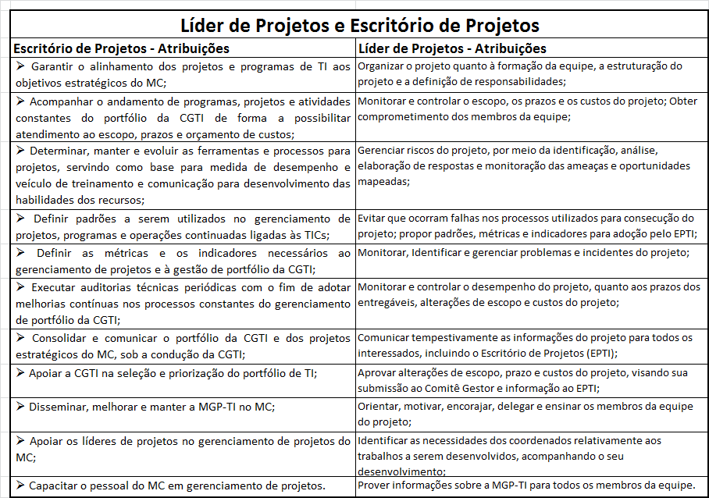

Slide 31
Processo de Gestão do Portfólio – EPTI
Planejamento Estratégico do MinC
Processo de Alinhamento
Processo Monitoração e Controle
Lista de Programas,
Projetos e Atividades planejadas e em andamento.
Acompanhamento do desempenho
Análise de valor
Plano Estratégico em vigor
Objetivos
Metas
Indicadores de Desempenho
Categorização e detalhamento de informações
Execução de programas, projetos e atividades
Priorização dos componentes
Análise e Autorização
Não
Há mudanças?
Fora portfólio
Sim

Slide 32
Gestão do Portfólio do EPTI:
Ferramenta é o RedMine;
Realizada análise da utilização e implementação referente a ferramenta de gerenciamento de portfólio de projetos.
Ferramenta de gerenciamento de projetos livre e com utilização online;
Fornece apoio ao controle dos projetos em relação à MGP-TI;
Possuí funcionalidades únicas e de fácil acesso e assimilação para monitoração dos projetos e interoperabilidade entre repositórios;
Gera alertas para acompanhamento dos projetos.

Slide 33
Dúvidas?
Escritório de Projetos de TI
cgti@cultura.gov.br

Slide 34
O que diferencia PMBOK e PRINCE2?
Organização das plataformas:
PMBOK alicerçada em Áreas de Conhecimento, Ciclo de Vida, Processos e Ferramentas e Técnicas.
PRINCE2 alicerçado em Princípios, Componentes ou Temas e Processos.
PRINCE2 foca no controle de seis objetivos do projeto: escopo, tempo, custo, qualidade, riscos e benefícios.

Slide 35
O que diferencia PMBOK e PRINCE2?
O PRINCE2, enquanto método cobre algumas áreas não detalhadas pelo PMBOK, tais como gestão de problemas (Gestão de Configuração).
PRINCE2 usa log detalhando cada problema:
Descrição
Avaliação
Decisões
Situação após aplicadas as medidas corretivas.
Identificação, atualização e revisão de problemas são atividades constantes dos processos controlando uma fase e gerenciando limites de fases.

Slide 36
O que diferencia PMBOK e PRINCE2?
O PRINCE2 é orientado a produto, enquanto o PMBOK é orientado a processo.
PRINCE2 dá ênfase à Descrição de Produto, diminuindo incertezas no gerenciamento do escopo, gestão de valor agregado e qualidade.
PRINCE2 aumenta as chances nas estimativas de tempo, recursos e riscos, sendo o núcleo do pacote de trabalho.

Slide 37
O que diferencia PMBOK e PRINCE2?
O PRINCE2 delineia um Conselho de Projeto (Comitê Gestor do Projeto), o PMBOK define um Sponsor (patrocinador do projeto) que não possui as mesmas caracterizações que o Conselho de Projeto.
O Conselho de Projeto toma decisões sobre o projeto em todas as suas fases, tendo como processo, Dirigindo um Projeto (Directing a Project). O Patrocinador tem responsabilidade de garantir recursos financeiros para o projeto.

Slide 38
O que diferencia PMBOK e PRINCE2?
O PRINCE2 e o PMBoK são compatíveis, se relacionam e se complementam. O segundo serve como base de conhecimentos, enquanto o PRINCE2 é, de certa forma, boa parte do PMBoK colocado em prática em forma de método.
O PMBoK diz “o que fazer”, o PRINCE2 diz “como fazer”.
O PRINCE2 agrega valor ao projeto, pois:
Desenvolve um modelo de processos melhor direcionado.
Possui um processo de planejamento mais claro, que permite ao gerente de projetos planejar o esforço que deverá ser empregado.
Possui uma estrutura organizacional que define as responsabilidades de cada um.
Estabelece a divisão do projeto em está­gios, facilitando seu gerenciamento.
Detalha os processos através de check points para se ter noção do progresso.
Desenvolve uma detalhada abordagem de con­trole de mudanças e gestão de configu­ração ao longo do projeto.
Determina processos claros para definição, verifica­ção e controle do escopo do projeto.

Slide 39
PRINCE2 - Forças
Abordagem de senso comum - Conselho de Projeto, PMBOK se alicerça em um Sponsor (patrocinador);
Planejamento orientado a produto;
Todo projeto conta com autoridade e responsabilidades bem definidas (CP e Líder do projeto), particularmente quanto a recursos;
Supervisão da gerência de projetos por meio do CP, usuários-chave e fornecedor;
O CP, se bem definido, deve apoiar o Líder de Projeto, conferindo autoridade e acesso a partes da organização;
Com o CP é reunido o que, por quê e quando deve ser feito para possibilitar eficácia;
Aumenta as chances de não haver retrabalho pela orientação a produto.

Slide 40
